Slide 1

Regulasi dengan IC seri 78XX & 79XX
78XX catu positif, 79XX catu negatif
Tegangan tetap.
Pembatas arus internal.
Aplikasi yang luas.
Umumnya tidak memerlukan komponen
ekternal.
Perlunya pelepas panas.

Slide 2
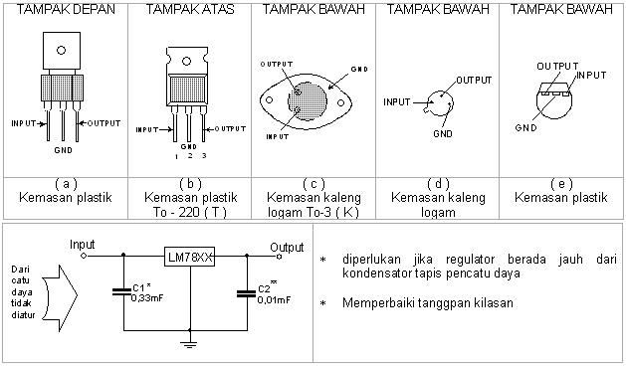
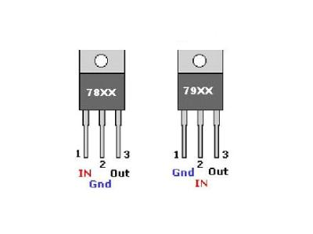

Slide 5
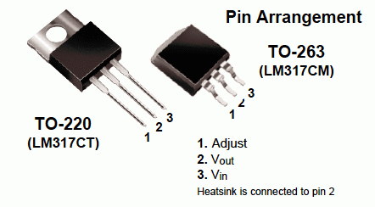
Regulator dengan IC LM 317

Slide 6
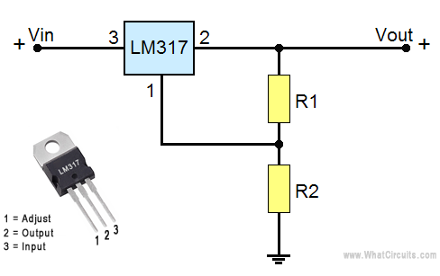

Slide 7
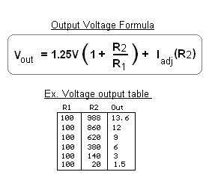

Slide 8
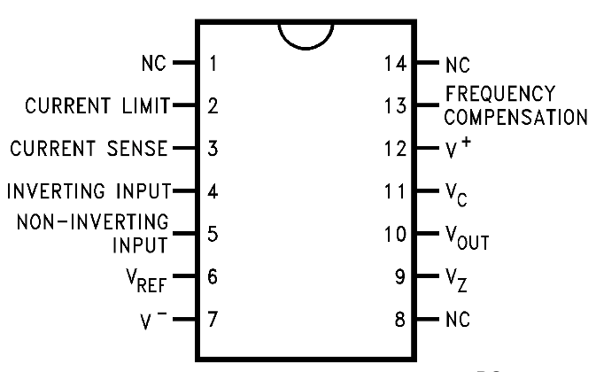
Regulator dengan IC 723
Meningkatkan arus dengan menambahkan
transistor eksternal.
Proteksi arus internal.
Pencatu daya portabel

Slide 9
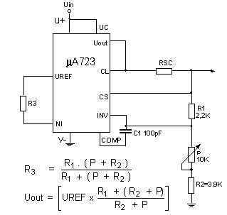

Slide 10
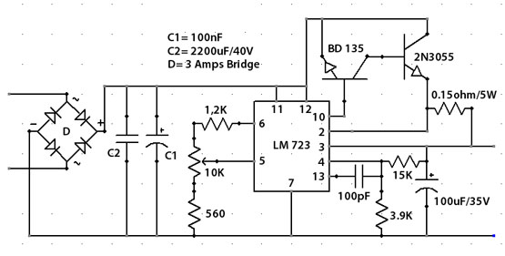

Slide 11
end

